Slide 1
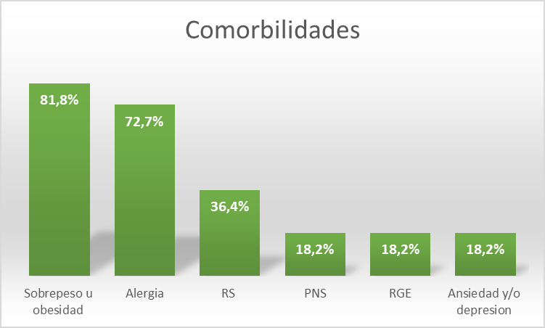
TRATAMIENTO CON DUPILUMAB EN PACIENTES CON ASMA GRAVE. NUESTRA EXPERIENCIA.
A.G. Badillo Melgar; M. Morales González; M.C. Yanlli Bonduki; B. Herrero González; A.M. Burgos Pimentel. HPE (Algeciras).
OBJETIVO
Valorar nuestra experiencia con dupilumab en pacientes con AGNC.
MATERIAL Y MÉTODOS
Estudio prospectivo de los pacientes con inicio de dupilumab desde Enero-2022 hasta Noviembre-2022.
RESULTADOS
Inicio de tratamiento: 11 pacientes
7 mujeres (63,6%) – 4 hombres (36,4%)
Edad media: 65 años (±7,28 años)
Inicio síntomas: Edad adulta (81,8%)
Hábito tabáquico:
Nunca fumadores: 4 pacientes (36,4%)
Exfumadores: 7 pacientes (63,6%)

Slide 2
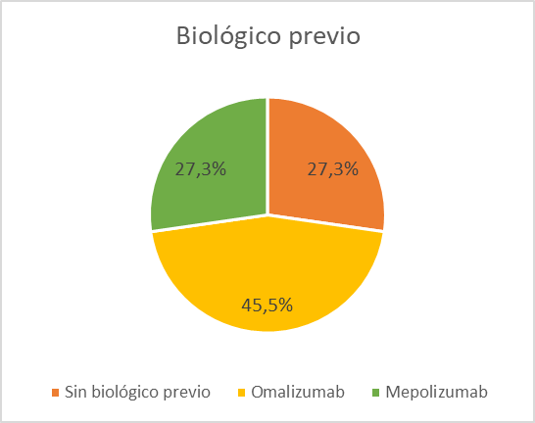
RESULTADOS
 | CONSULTA 0 (n=11) | CONSULTA 3M (n=9)
FEV1(mL) | 1749mL | 2222,5mL
FEV1 (%) | 74,2% | 100,25%
FVC (mL) | 2913mL | 3072mL
Eo | 362 | 375
IgE | 295,9 | 85
ACT<20 | 90,9% | 11,1%
Nº ciclos corticoides (mediana) | 2 | 0
Nº agudizaciones (mediana) | 2 | 0
CONCLUSION
A pesar de que nuestra experiencia con dupilumab es reducida y el tiempo de seguimiento aún es escaso, ante los datos obtenidos podríamos decir que parece existir una mejoría en cuanto a la función pulmonar, así como del control de la enfermedad medido a través del ACT y del número de exacerbaciones.

